Slide 1

手把手教你学STM32
认识HAL库
“原子哥”在线教学平台：www.yuanzige.com
技术支持论坛：http://www.openedv.com/forum.php

Slide 2
手把手教你学STM32
1，初识HAL库（了解）
2，STM32Cube固件包浅析（了解）
3，HAL库框架结构（了解）
4，如何使用HAL库（熟悉）
5，HAL库使用注意事项（了解）
6，课堂总结（了解）
“原子哥”在线教学平台：www.yuanzige.com
技术支持论坛：http://www.openedv.com/forum.php

Slide 3
手把手教你学STM32
1，初识HAL库
1.1，CMSIS简介
1.2，HAL库简介
“原子哥”在线教学平台：www.yuanzige.com
技术支持论坛：http://www.openedv.com/forum.php

Slide 4
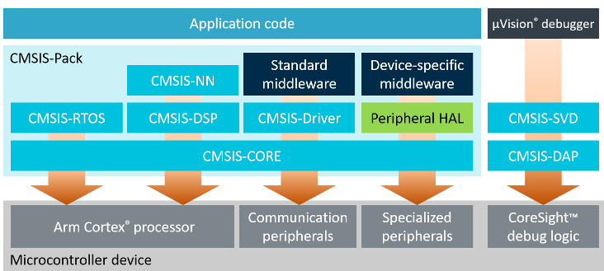
手把手教你学STM32
1.1，CMSIS简介
CMSIS (微控制器软件接口标准)：Cortex Microcontroller Software Interface Standard，是由ARM和与其合作的芯片厂商、软件工具厂商，共同制定的标准
用户层（用户代码）
中间层（CMSIS）
硬件层
“原子哥”在线教学平台：www.yuanzige.com
技术支持论坛：http://www.openedv.com/forum.php

Slide 5
手把手教你学STM32
1.2，HAL库简介
ST 为了方便用户开发 STM32芯片开发提供了三种库：
标准外设库 (Standard Peripheral Libraries)
HAL库(硬件抽象层)：Hardware Abstraction Layer
LL库：Low Layer
直接操作寄存器
标准库
HAL库
LL库
执行效率高
时间成本高
F0/F1/F3/F2/F4/L1
目前已停止维护
全系列兼容
ST目前主推的库
兼容性、易移植性
效率低
全系列兼容
与HAL库捆绑发布
轻量级、效率高
不匹配部分复杂外设
“原子哥”在线教学平台：www.yuanzige.com
技术支持论坛：http://www.openedv.com/forum.php

Slide 6
手把手教你学STM32
2，STM32Cube固件包浅析
2.1，如何获取STM32Cube固件包？
2.2，STM32Cube固件包文件夹简介
2.3，CMSIS文件夹关键文件
“原子哥”在线教学平台：www.yuanzige.com
技术支持论坛：http://www.openedv.com/forum.php

Slide 7
手把手教你学STM32
2.1，如何获取STM32Cube固件包？
获取相关STM32Cube 官方固件包（F1/F4/F7/H7）的方法：
方式一：ST官网搜索STM32Cube
方式二：开发板A盘资料：A 盘→8，STM32 参考资料→1，STM32CubeXX固件包
“原子哥”在线教学平台：www.yuanzige.com
技术支持论坛：http://www.openedv.com/forum.php

Slide 8
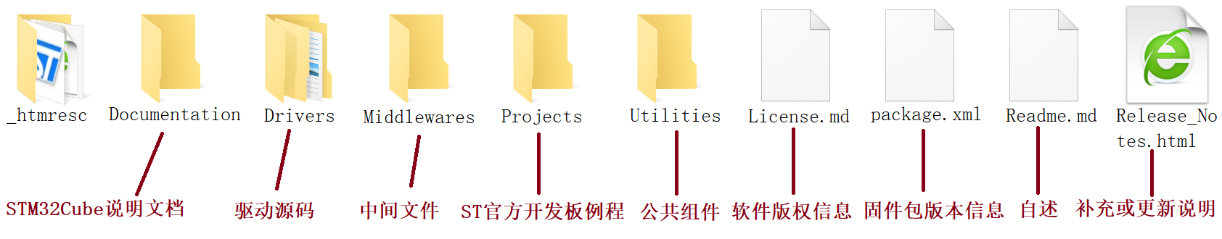
手把手教你学STM32
2.2，STM32Cube固件包文件夹简介
“原子哥”在线教学平台：www.yuanzige.com
技术支持论坛：http://www.openedv.com/forum.php

Slide 9
手把手教你学STM32
文件夹名称 |  | 作用
Drivers | BSP | 板级支持包，用于适配ST官方的开发板（可参考）
 | CMSIS | 符合CMSIS的组件，包括：DSP库、Cortex-M内核及其设备文件、微控制器专用头文件、启动文件、专用系统文件等
 | STM32F1xx_HAL_Driver | HAL库外设驱动源码，包括F1系列HAL库源文件和头文件
Middlewares | ST | STemWin | STemWin工具包
 |  | STM32_USB_Device_Library | USB从机设备支持包
 |  | STM32_USB_Host_Library | USB主机设备支持包
 | Third_Party | FatFs | FAT文件系统支持包
 |  | FreeRTOS | FreeRTOS实时系统支持包
 |  | LwIP | LwIP网络通信协议支持包
“原子哥”在线教学平台：www.yuanzige.com
技术支持论坛：http://www.openedv.com/forum.php

Slide 10
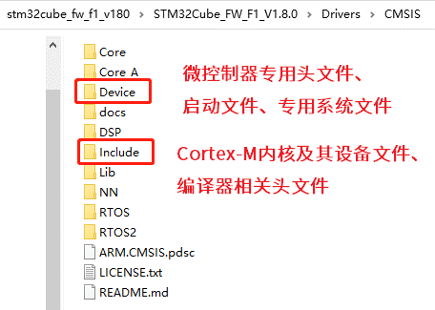
手把手教你学STM32
2.3，CMSIS文件夹关键文件
“原子哥”在线教学平台：www.yuanzige.com
技术支持论坛：http://www.openedv.com/forum.php

Slide 11
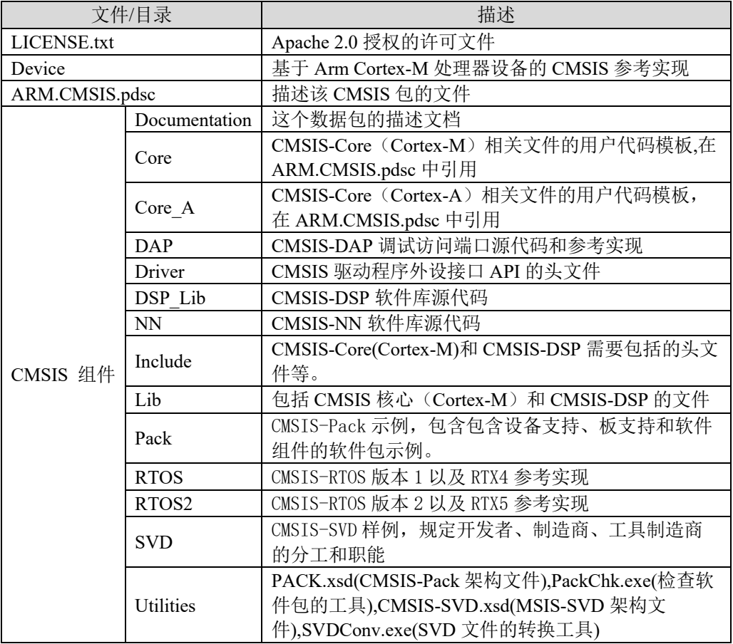
手把手教你学STM32
CMSIS标准规定软件包目录
“原子哥”在线教学平台：www.yuanzige.com
技术支持论坛：http://www.openedv.com/forum.php

Slide 12
手把手教你学STM32
Device和Include文件夹的关键文件介绍
文件名称 | 描述
stm32f1xx.h | 是所有F1系列的顶层头文件，通过条件编译来包含某个芯片的头文件，定义通用的枚举类型，定义通用的宏定义
stm32f103xe.h | 包含：中断编号定义、外设寄存器结构体类型定义、寄存器映射、寄存器位定义、外设判定
system_stm32f1xx.c system_stm32f1xx.h | 定义了系统初始化函数 SystemInit和系统时钟更新函数 SystemCoreClockUpdate
startup_stm32f103xe.s | 大容量F103系列芯片的启动文件
cmsis_armcc.h、cmsis_armclang.h、cmsis_compiler.h、
cmsis_version.h、core_cm3.h 、 mpu_armv7.h
“原子哥”在线教学平台：www.yuanzige.com
技术支持论坛：http://www.openedv.com/forum.php

Slide 13
手把手教你学STM32
1，初识HAL库（了解）
2，STM32Cube固件包浅析（了解）
3，HAL库框架结构（了解）
4，如何使用HAL库（熟悉）
5，HAL库使用注意事项（了解）
6，课堂总结（了解）
“原子哥”在线教学平台：www.yuanzige.com
技术支持论坛：http://www.openedv.com/forum.php

Slide 14
手把手教你学STM32
3，HAL库框架结构
3.1，HAL库文件夹结构
3.2，HAL库文件介绍
3.3，HAL库API函数和变量命名规则
“原子哥”在线教学平台：www.yuanzige.com
技术支持论坛：http://www.openedv.com/forum.php

Slide 15
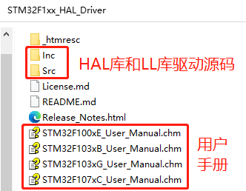
手把手教你学STM32
3.1，HAL库文件夹结构
Src(Source)：外设驱动源码
Inc(Include)：外设驱动源码头文件
“原子哥”在线教学平台：www.yuanzige.com
技术支持论坛：http://www.openedv.com/forum.php

Slide 16
手把手教你学STM32
3.2，HAL库文件介绍
文件 | 描述
sm32f1xx_hal.c stm32f1xx_hal.h | HAL库初始化、系统滴答、HAL库延时等相关函数
stm32f1xx_hal_conf.h | HAL库的用户配置文件，用于裁剪HAL库、配置晶振参数等
stm32hxx_hal_def.h | 包含HAL库通用的枚举类型数据和宏定义
stm32f1xx_hal_cortex.h stm32f1xx_hal_cortex.c | 内核通用函数定义和声明，如NVIC、MPU、系统软复位、Systick等，其实主要是对core_cm3.h 文件的相关函数再次封装。
stm32f1xx_hal_ppp.c stm32f1xx_hal_ppp.h | 某任意外设驱动源码，PPP表示任意外设
stm32f1xx_hal_ppp_ex.c stm32f1xx_hal_ppp_ex.h | 主要是存放外设的扩展（特殊）功能的驱动源码，PPP表示任意外设
stm32f1xx_II_ppp.c stm32f1xx_II_ppp.h | LL库驱动源码，在部分STM32F1xx_hal_ppp.c 或stm32f1xx_hal_ppp_ex.c 中会被调用
“原子哥”在线教学平台：www.yuanzige.com
技术支持论坛：http://www.openedv.com/forum.php

Slide 17
手把手教你学STM32
3.3，HAL库API函数和变量命名规则
文件名称 | stm32f1xx_hal_ppp .(c/h) | stm32f1xx_hal_ppp_ex .(c/h)
函数名 | HAL_PPP_Function | HAL_PPPEx_Function
外设句柄 | PPP_HandleTypeDef | 无
外设工作参数 初始化结构体 | PPP_InitTypeDef | PPP_InitTypeDef
配置参数结构体 | PPP_ YyyyConfTypeDef | PPP_ YyyyConfTypeDef
初始化/反初始化函数:HAL_PPP_Init(), HAL_PPP_DeInit()
外设读写函数:HAL_PPP_Read(),HAL_PPP_Write(),HAL_PPP_Transmit(), HAL_PPP_Receive()
控制函数:HAL_PPP_Set (),HAL_PPP_Get ()
状态和错误:HAL_PPP_GetState (), HAL_PPP_GetError ()
“原子哥”在线教学平台：www.yuanzige.com
技术支持论坛：http://www.openedv.com/forum.php

Slide 18
手把手教你学STM32
HAL库对寄存器位操作的相关宏定义
宏定义结构 | 用途
__HAL_PPP_ENABLE_IT(__HANDLE__, __INTERRUPT__) | 使能外设中断
__HAL_PPP_DISABLE_IT(__HANDLE__,__INTERRUPT__) | 禁用外设中断
__HAL_PPP_GET_IT (__HANDLE__, __ INTERRUPT __) | 获取外设某一中断源
__HAL_PPP_CLEAR_IT (__HANDLE__, __ INTERRUPT __) | 清除外设中断
__HAL_PPP_GET_FLAG (__HANDLE__, __FLAG__) | 获取外设的状态标记
__HAL_PPP_CLEAR_FLAG (__HANDLE__, __FLAG__) | 清除外设的状态标记
__HAL_PPP_ENABLE(__HANDLE__) | 使能某一外设
__HAL_PPP_DISABLE(__HANDLE__) | 禁用某一外设
__HAL_PPP_XXXX (__HANDLE__, __PARAM__) | 针对外设的特殊操作
__HAL_PPP_GET_ IT_SOURCE (__HANDLE__, __INTERRUPT __) | 检查外设的中断源
“原子哥”在线教学平台：www.yuanzige.com
技术支持论坛：http://www.openedv.com/forum.php

Slide 19
手把手教你学STM32
HAL库回调函数
回调函数 | 举例
HAL_PPP_MspInit() / _MspDeInit() | 举例: HAL_USART_MspInit() 会被HAL_PPP_Init() 函数调用，该函数主要用于存放外设使用到的GPIO、CLOCK、NVIC、DMA等初始化代码
HAL_PPP_ProcessCpltCallback | 举例: HAL_USART_TxCpltCallback 由外设中断或DMA中断调用，HAL库中断公共处理函数已经实现对中断标记位读取、判断和清除操作，用户只需要专注于中断逻辑功能的实现即可
HAL_PPP_ErrorCallback | 举例: HAL_USART_ErrorCallback 外设或DMA中断中发生的错误，用于发生错误处理
此类函数通常被_weak修饰（弱函数），允许用户重新定义该函数
“原子哥”在线教学平台：www.yuanzige.com
技术支持论坛：http://www.openedv.com/forum.php

Slide 20
手把手教你学STM32
1，初识HAL库（了解）
2，STM32Cube固件包浅析（了解）
3，HAL库框架结构（了解）
4，如何使用HAL库（熟悉）
5，HAL库使用注意事项（了解）
6，课堂总结（了解）
“原子哥”在线教学平台：www.yuanzige.com
技术支持论坛：http://www.openedv.com/forum.php

Slide 21
手把手教你学STM32
4，如何使用HAL库（熟悉）
4.1，基于CMSIS应用程序文件描述
4.2，HAL 库的用户配置文件
4.3，stm32f1xx_hal.c 文件
“原子哥”在线教学平台：www.yuanzige.com
技术支持论坛：http://www.openedv.com/forum.php

Slide 22
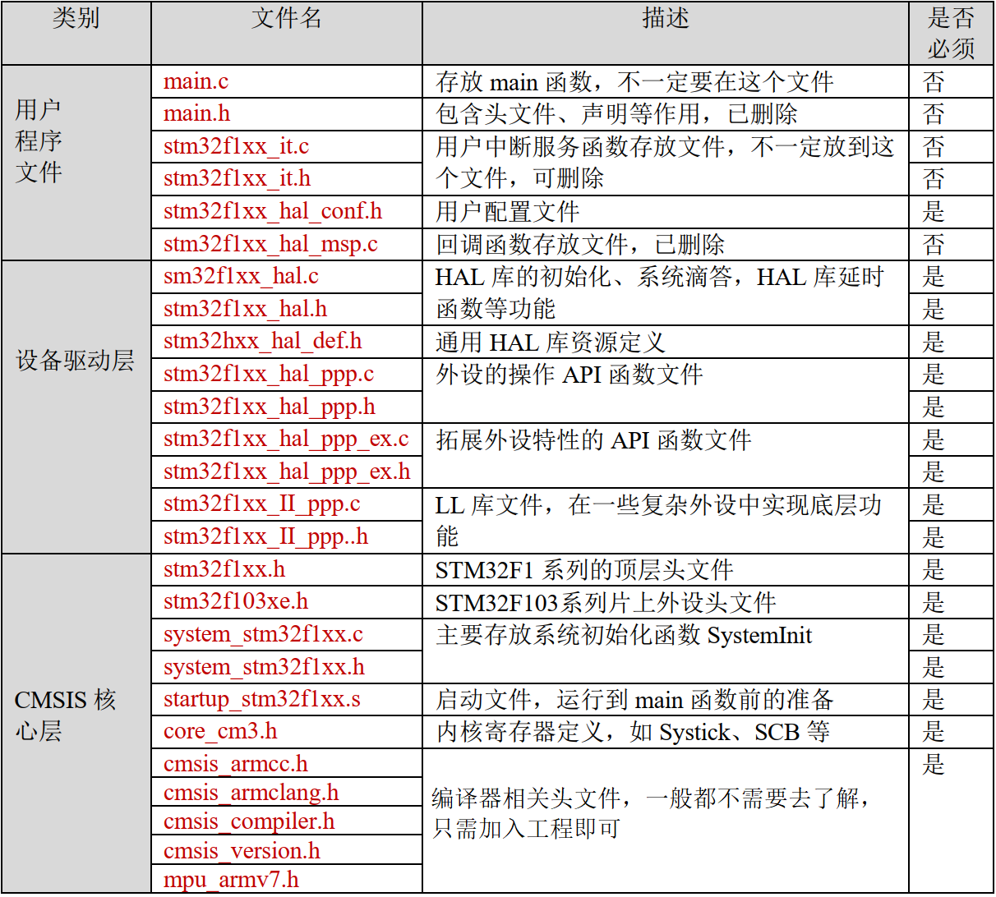
4.1，基于CMSIS应用程序文件描述

Slide 23
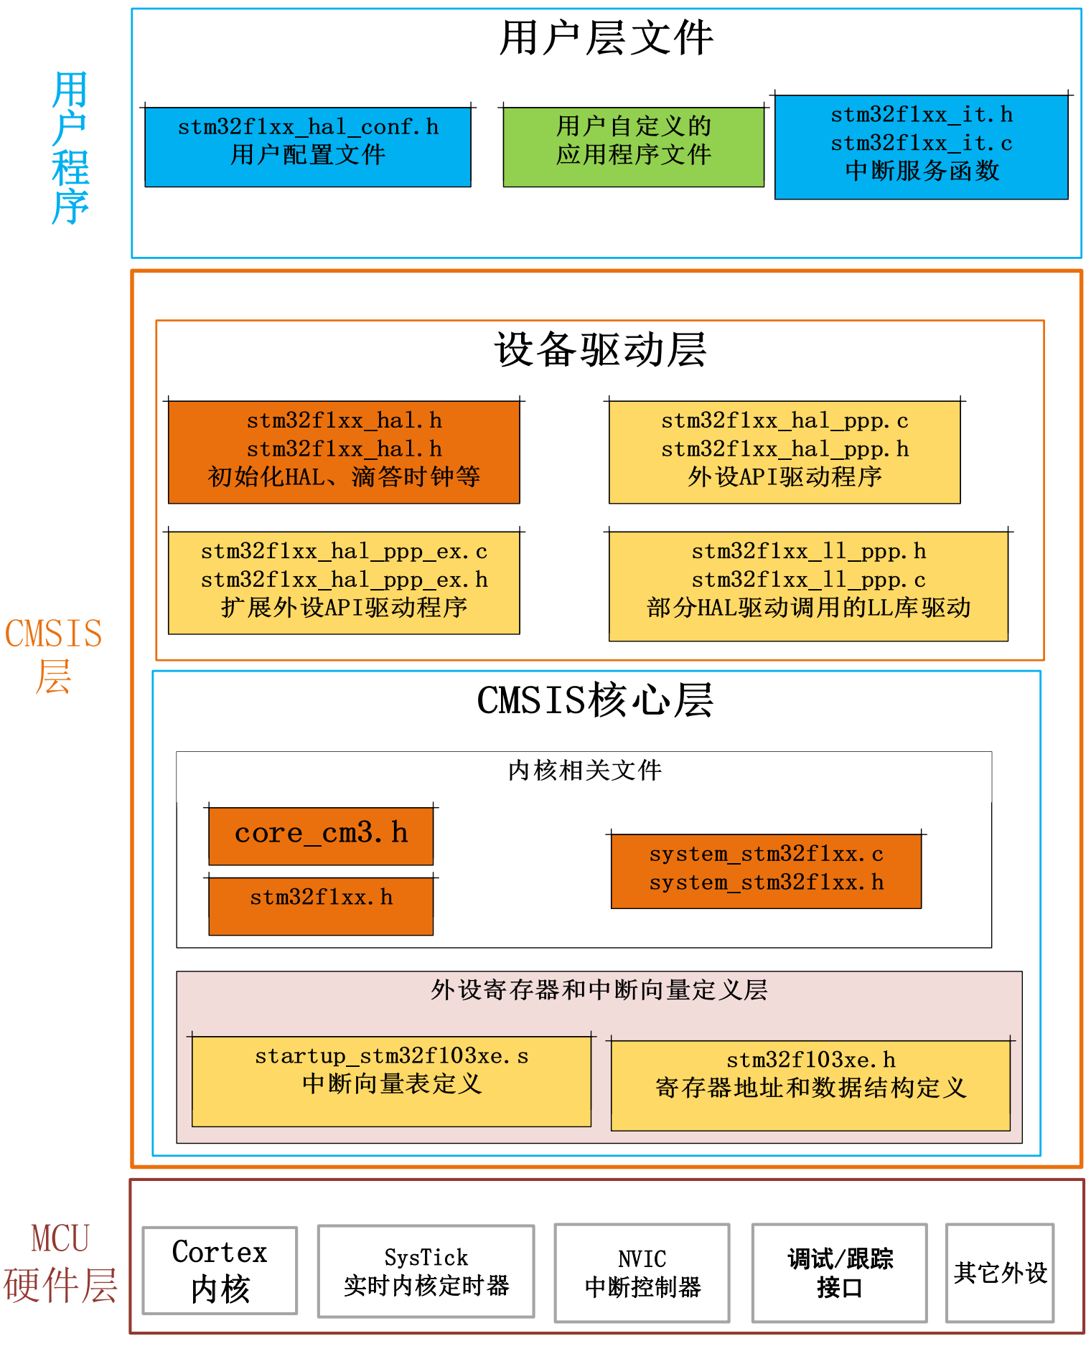
STM32开发文件结构分布

Slide 24
手把手教你学STM32
4.2，HAL库的用户配置文件（stm32f1xx_hal_conf.h）
1，裁剪HAL库外设驱动源码（不进行编译）
2，设置外部高速晶振频率（根据开发板实际情况设置）
3，设置外部低速晶振频率（根据开发板实际情况设置）
“原子哥”在线教学平台：www.yuanzige.com
技术支持论坛：http://www.openedv.com/forum.php

Slide 25
手把手教你学STM32
4.3，stm32f1xx_hal.c 文件
HAL_StatusTypeDef HAL_Init(void)
{
__HAL_FLASH_PREFETCH_BUFFER_ENABLE(); /* 使能FLASH预取缓冲 */
HAL_NVIC_SetPriorityGrouping(NVIC_PRIORITYGROUP_2); /* 配置中断优先级分组 */
/* 使用滴答定时器作为时钟基准，配置 1ms 滴答（重置后默认的时钟源为 HSI） */
HAL_InitTick(TICK_INT_PRIORITY);
HAL_MspInit(); /* 初始化其它底层硬件（如果必要） */
return HAL_OK; /* 返回函数状态 */
}
“原子哥”在线教学平台：www.yuanzige.com
技术支持论坛：http://www.openedv.com/forum.php

Slide 26
手把手教你学STM32
5，HAL库使用注意事项
1，使用HAL库出现问题，还是得通过参考手册检查是否硬件操作是否有问题
2，尽量不通过修改库源码实现功能，这样不方便库更新
3，HAL库可能会存在错误，要有质疑精神
4，有些HAL库API函数执行效率偏低，我们可能会直接通过操作寄存器的方式代替
“原子哥”在线教学平台：www.yuanzige.com
技术支持论坛：http://www.openedv.com/forum.php

Slide 27
手把手教你学STM32
6，课堂总结
认识HAL库（课堂总结）.pdf（脑图）
“原子哥”在线教学平台：www.yuanzige.com
技术支持论坛：http://www.openedv.com/forum.php

Slide 28

手把手教你学STM32
版权所有：广州市星翼电子科技有限公司
天猫店铺：https://zhengdianyuanzi.tmall.com
“原子哥”在线教学平台：www.yuanzige.com
技术支持论坛：http://www.openedv.com/forum.php

